Slide 1
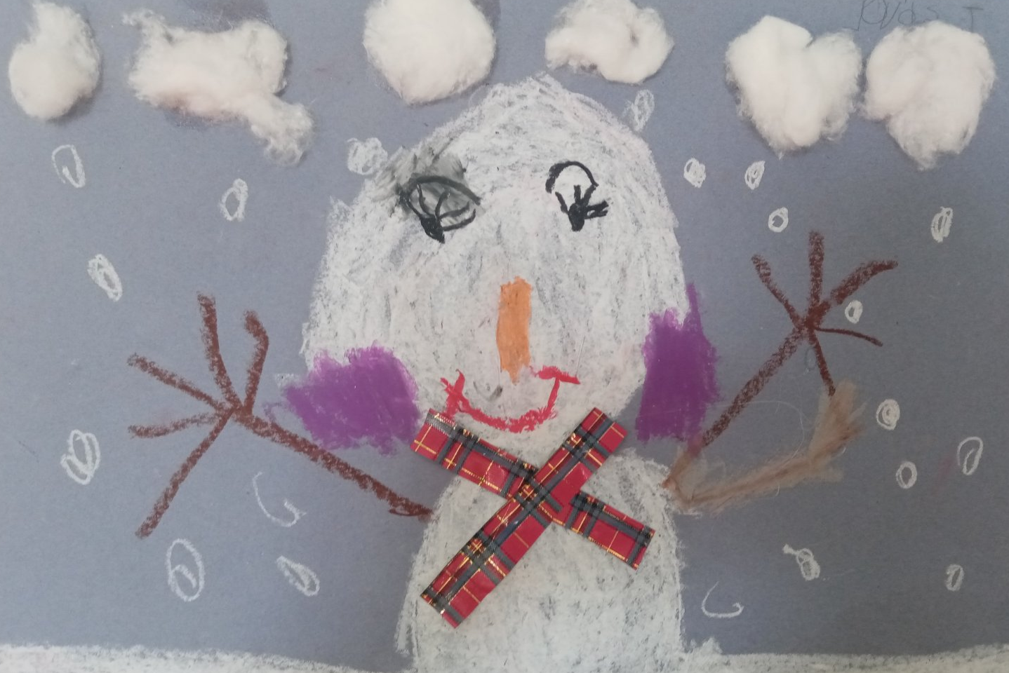
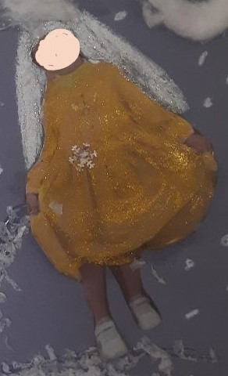
Συγγραφή και εικονογράφηση:
Αλέξανδρος Μιχαήλ
Εύα Μιχαήλ
Χρυσή Κλείτου
Χρίστος Παυλίδης
Τζάνα Ναζμ
Ανδρέας Αλεξάνδρου
Αντρεάνα Νεάρχου
Ιωάννα Παναγίδου
Άγγελος Προκοπίου
Αργυρού Μαρία
Μοχάμετ Ναζμ
Η ΝΕΡΑΙΔΑ ΤΩΝ ΧΙΟΝΙΩΝ

Slide 2
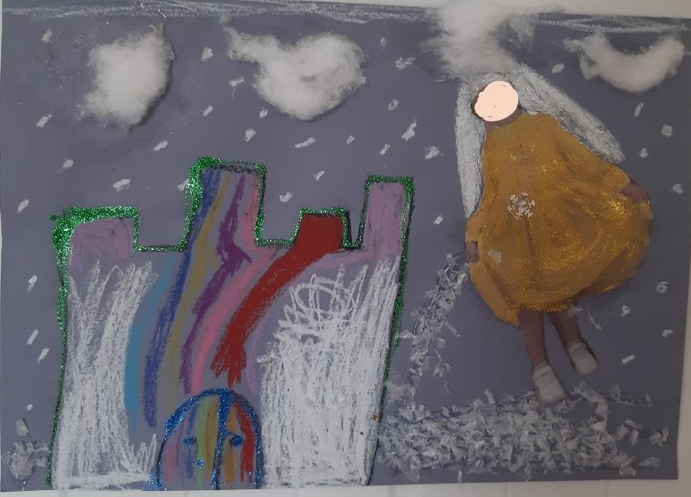
Μια φορά και ένα καιρό όχι τώρα αλλά ούτε και πολύ παλιά σε ένα χιονισμένο δάσος, ζούσε μέσα σ’ ένα κάστρο η Νεράιδα των χιονιών.
Είχε μεγάλα, μακριά άσπρα σαν το χιόνι μαλλιά.
Ήταν μια όμορφη κοπέλα η νεράιδα η Χρυσή.
Φορούσε ένα μακρύ κίτρινο φόρεμα με ζωγραφισμένες χιονονιφάδες επάνω .

Slide 3
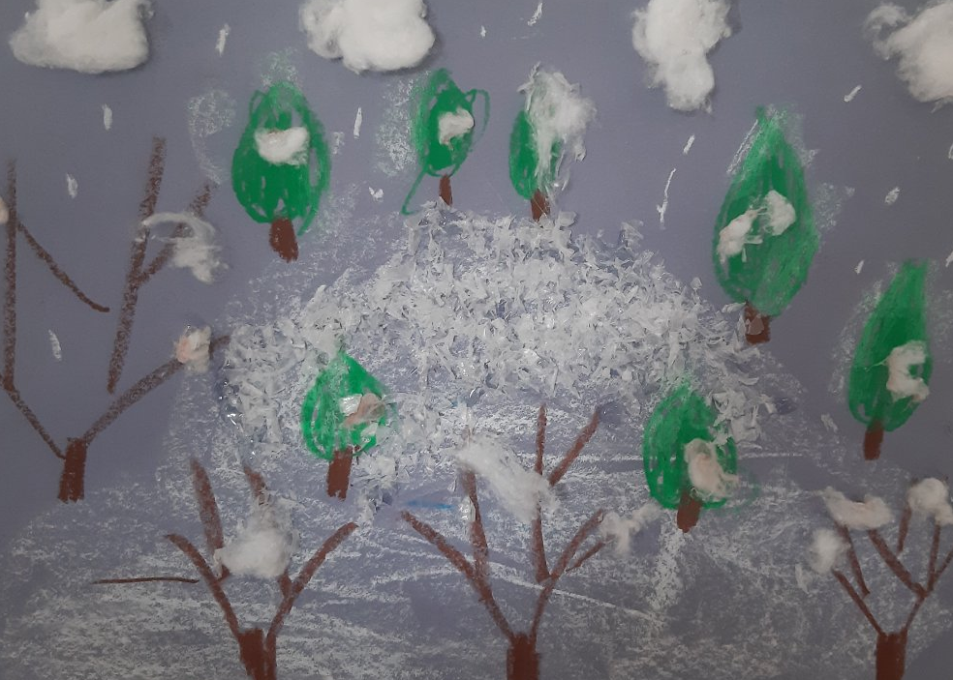
Κάθε μέρα κουνούσε το χέρι της , που ήταν η δυνάμεις της, και έριχνε χιόνι.
Τόσο χιόνι που το δάσος έγινε χιονισμένο, λευκό.

Slide 4
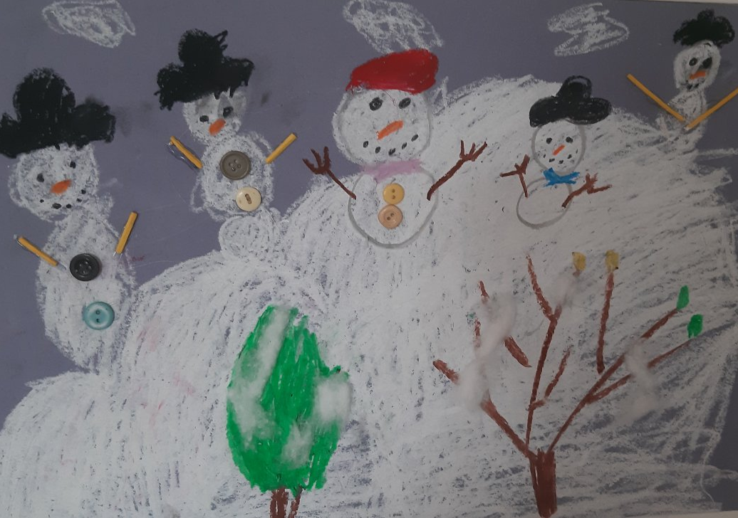
Κάθε μέρα πήγαιναν παιδάκια και έφτιαχναν χιονάνθρωπους.
Το δάσος γέμισε με όμορφους χιονάνθρωπους .
Σήμερα πήγαν ο Χρίστος, ο Χαμούτη, ο Αλέξανδρος , ο Άγγελος, ο Ανδρέας, η Τζάνα, η Μαρία ,η Εύα, η Ιωάννα και η Αντρεάνα.
Έπαιξαν και έφτιαξαν ένα πολύ μεγάλο χιονάνθρωπο.

Slide 5
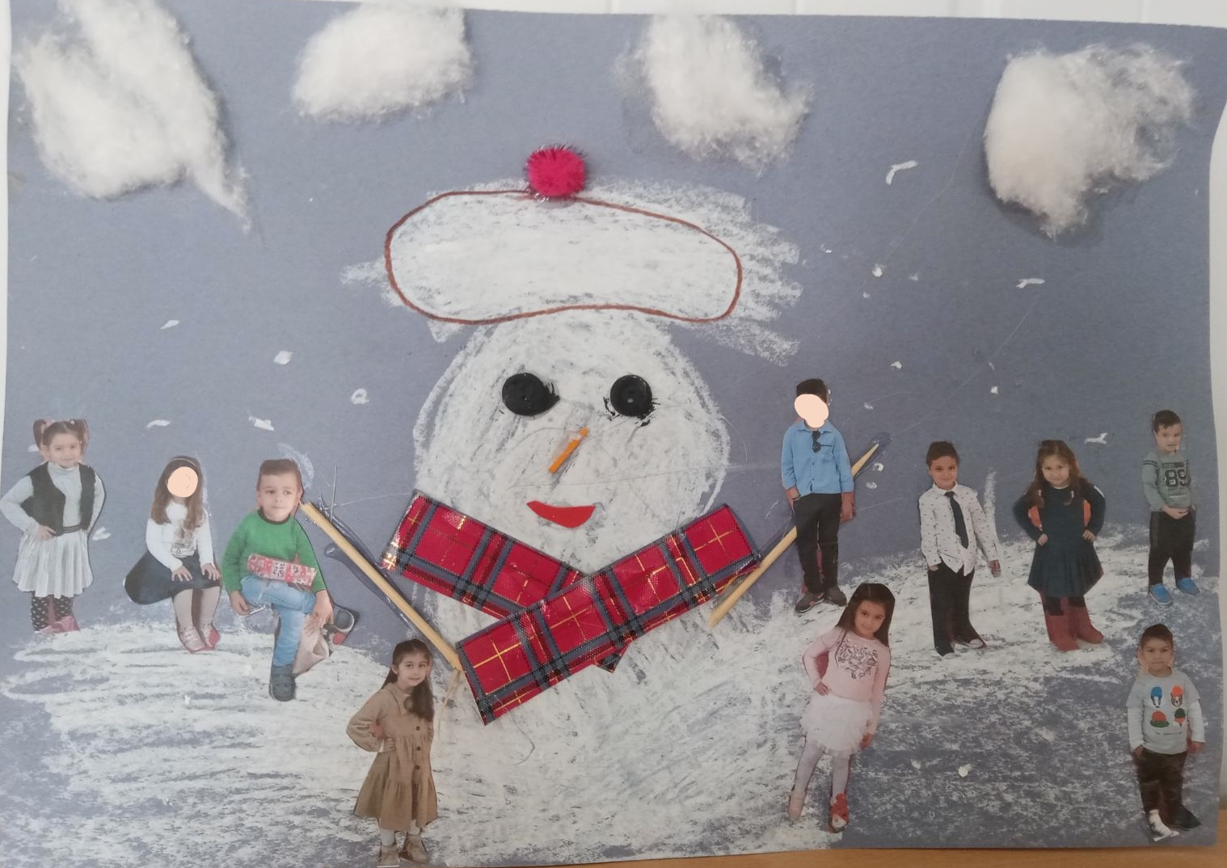
Έφτιαξαν 2 μπάλες χιονιού, του έβαλαν κουμπιά για μάτια, καρότο για μύτη, έκοψαν ένα χάρτινο κόκκινο χαμόγελο και του το έβαλαν στο πρόσωπο για να είναι όμορφος σαν πρίγκιπας.
Του φόρεσαν ένα χρωματιστό κασκόλ, ένα άσπρο καπέλο και του έβαλαν ξύλα για χέρια.
Έπαιξαν χιονοπόλεμο και ξεκίνησαν να φύγουν για να πάνε στο σπίτι τους.
Την επόμενη μέρα θα ξαναπήγαιναν για να κάνουν σκι στο χιόνι.

Slide 6
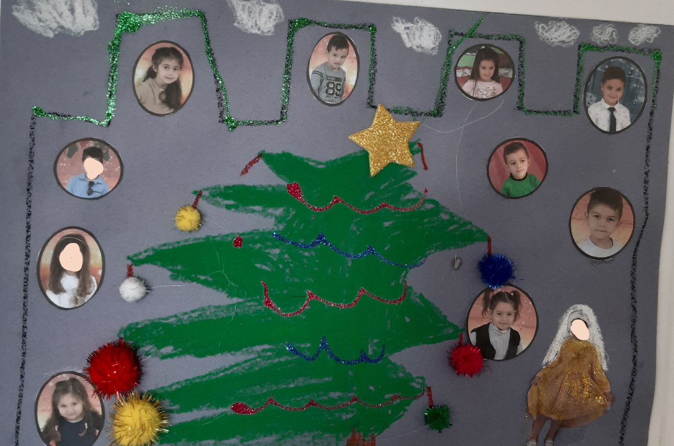
Φεύγοντας είδαν το κάστρο της νεράιδας Χρυσής και πήγαν εκεί.
Χτύπησαν τη πόρτα, η νεράιδα Χρυσή τους άνοιξε και τους κάλεσε μέσα.
Το κάστρο ήταν στολισμένο με χριστουγεννιάτικα στολίδια και στη μέση είχε ένα μεγάλο χριστουγεννιάτικο δέντρο.
Της τραγούδησαν τα χριστουγεννιάτικα κάλαντα και αυτή τους κέρασε κουραμπιέδες,
μπισκότα και σοκολατάκια. Την ευχαρίστησαν και έφυγαν γιατί έξω βράδιασε.
Πέρασαν υπέροχα!

